Slide 1
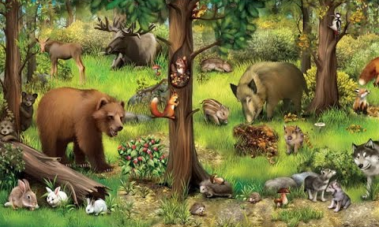
Де живуть звірі?
Я досліджую світ
3 клас
Тварини
Урок 68

Slide 2
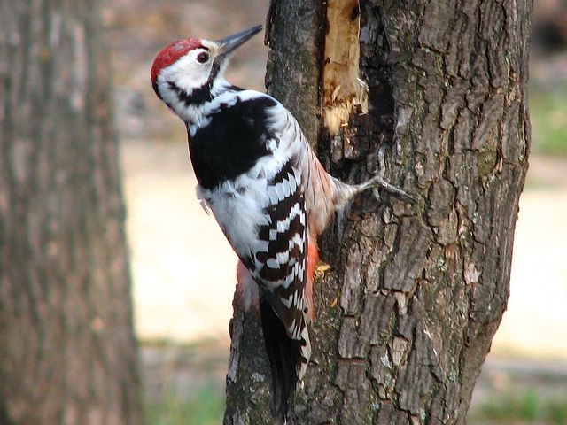
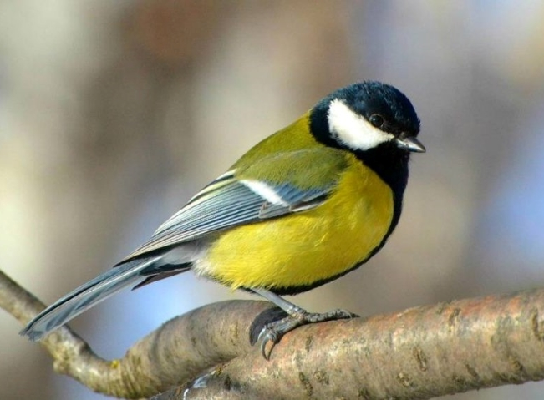
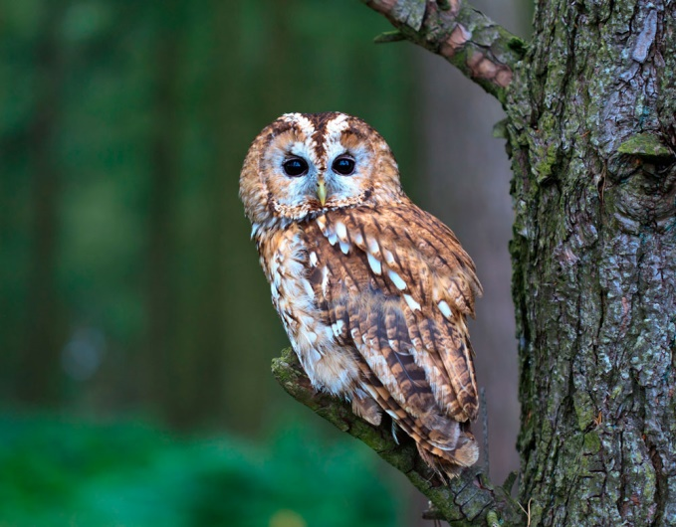
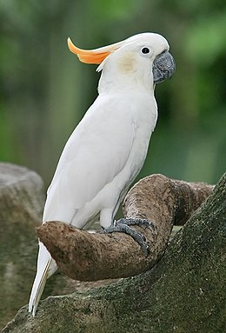
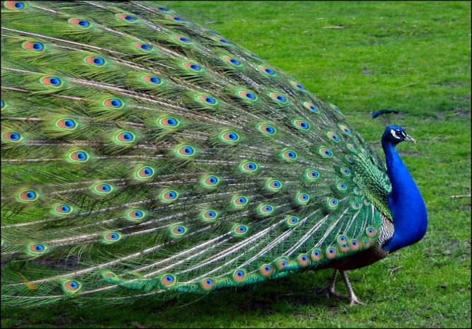
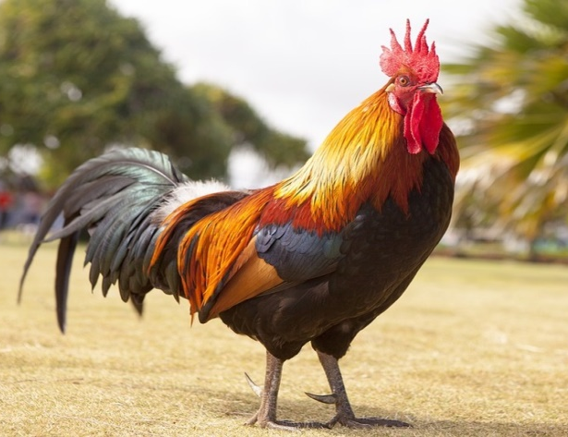
Емоційне налаштування
Виберіть світлину з птахом, який найбільше підходить до вашого настрою зараз. Поміркуйте, чому саме цей птах.
Дощ

Slide 3

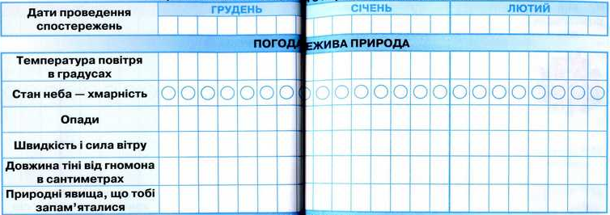
Вправа «Синоптик»
Яка зараз пора року?
Яке число місяця?
Який місяць року?
Який день тижня?
Запиши свої спостереження за неживою природою у календар спостережень
Зошит.
Сторінка
62-63

Slide 4
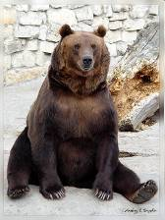
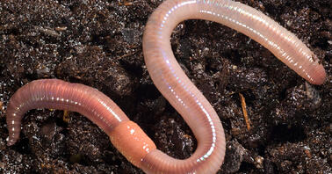
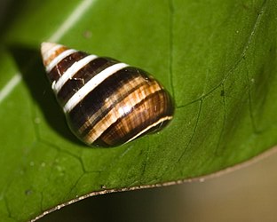
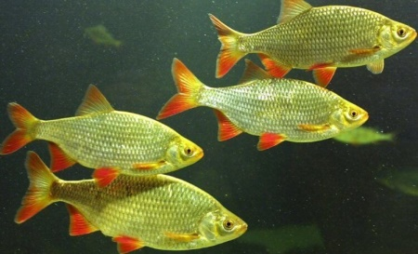
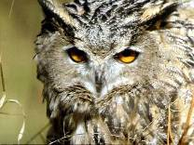
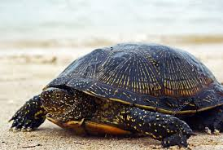
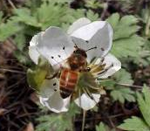
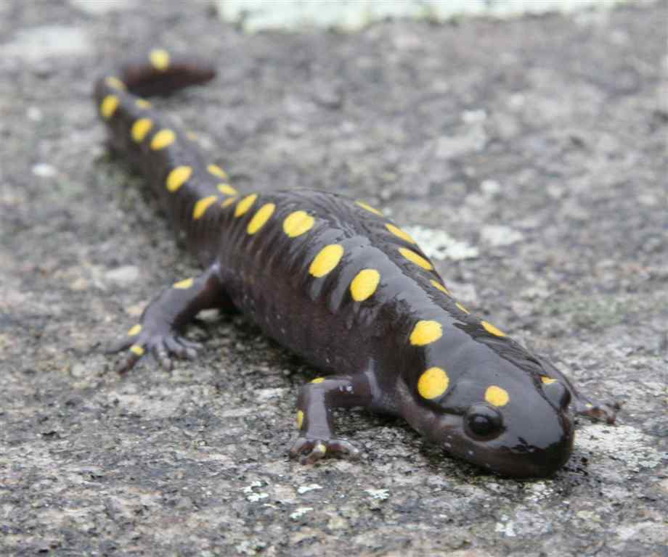
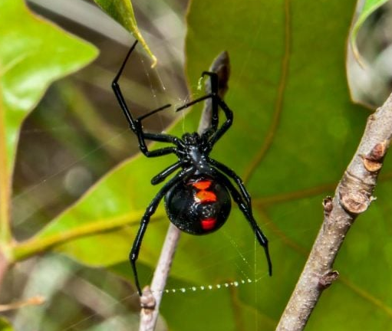
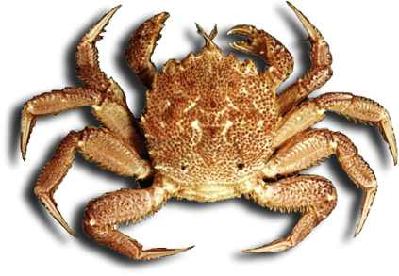
Пригадайте, на які групи поділяють тварин
Черви
Ссавці
Молюски
Класи
тварин
Птахи
Риби
Комахи
Плазуни
Ракоподібні
Земноводні
Павуко-подібні

Slide 5
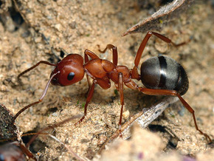
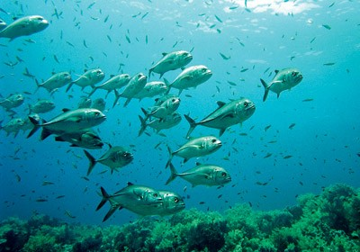
Назвіть істотні ознаки:
Комахи
Тіло складається з голови, грудки, черевця, 3 пари ніжок.
Життєвий цикл: яйце, личинка, лялечка, доросла комаха
Риби
Обтічне тіло складається з голови, тулуба, хвоста, вкрите лускою і шаром слизу. Замість кінцівок – плавці. Зябрами дихають киснем розчиненим у воді.

Slide 6
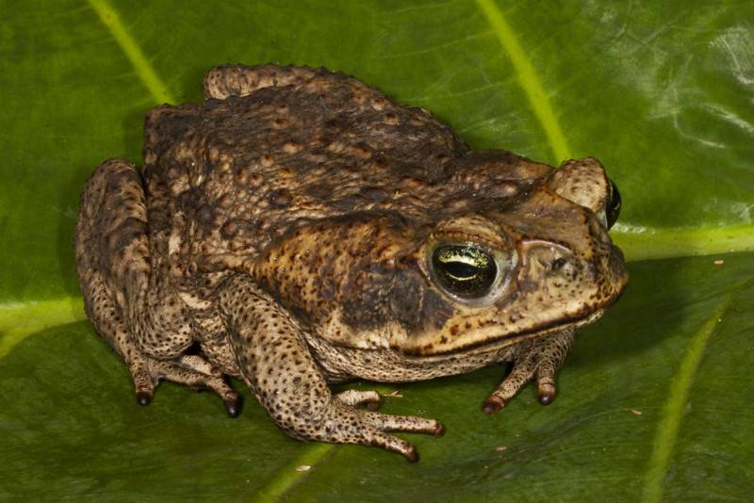
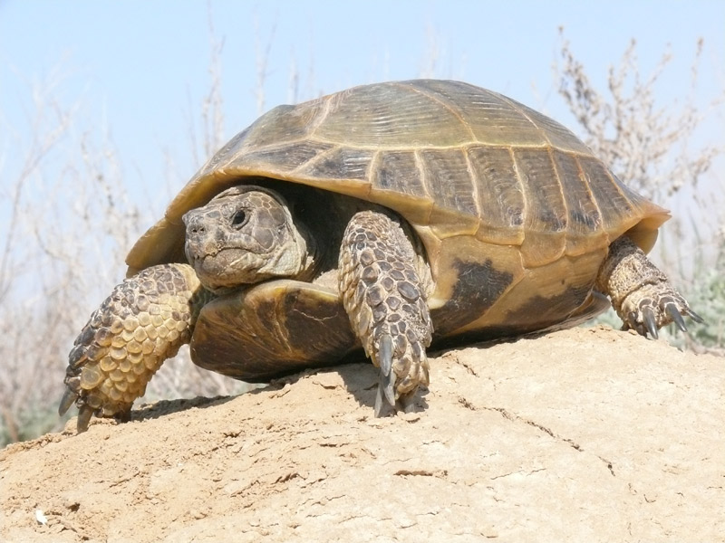
Назвіть істотні ознаки:
Земноводні
Тіло вкрите шкірою,
яка завжди зволожена слизом. Життєвий цикл: ікра, пуголовок, доросла тварина
Плазуни
Тіло вкрите лусочками, які захищають від пересихання;Відкладають яйця в сухий теплий ґрунт
Пригадайте, чи піклуються про своє потомство риби, земноводні та плазуни.

Slide 7
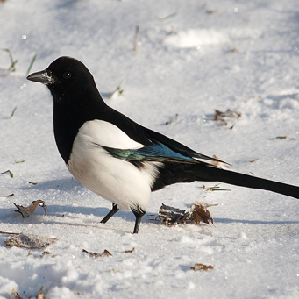

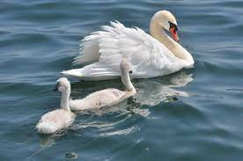
Пригадайте
У чому полягають особливості способу життя птахів.
Які періоди життя виділяють у птахів?
Як вони піклуються про потомство?
Сьогодні на уроці ви дізнаєтеся про особливості звірів та де живуть звірі

Slide 8
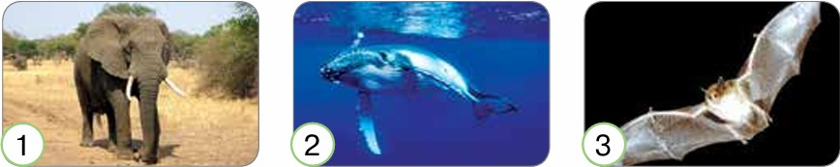
Роздивіться зображення птахів
Поміркуйте, які характерні ознаки будови й способів життя притаманні звірам.
Якої форми набувають кінцівки залежно від середовища їхнього існування?
Підручник.
Сторінка
100

Slide 9
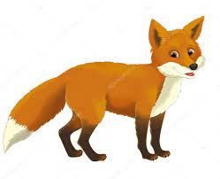

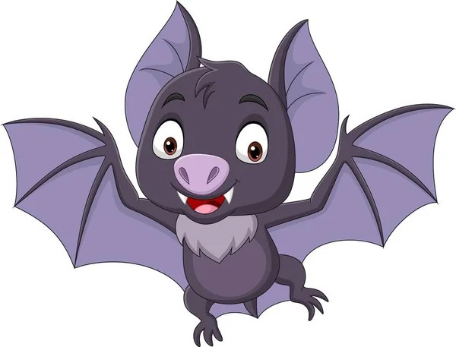
Форми кінцівок звірів залежать від середовища існування
Лапи
Плавці
Крила

Slide 10
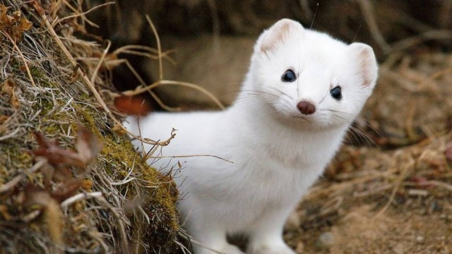
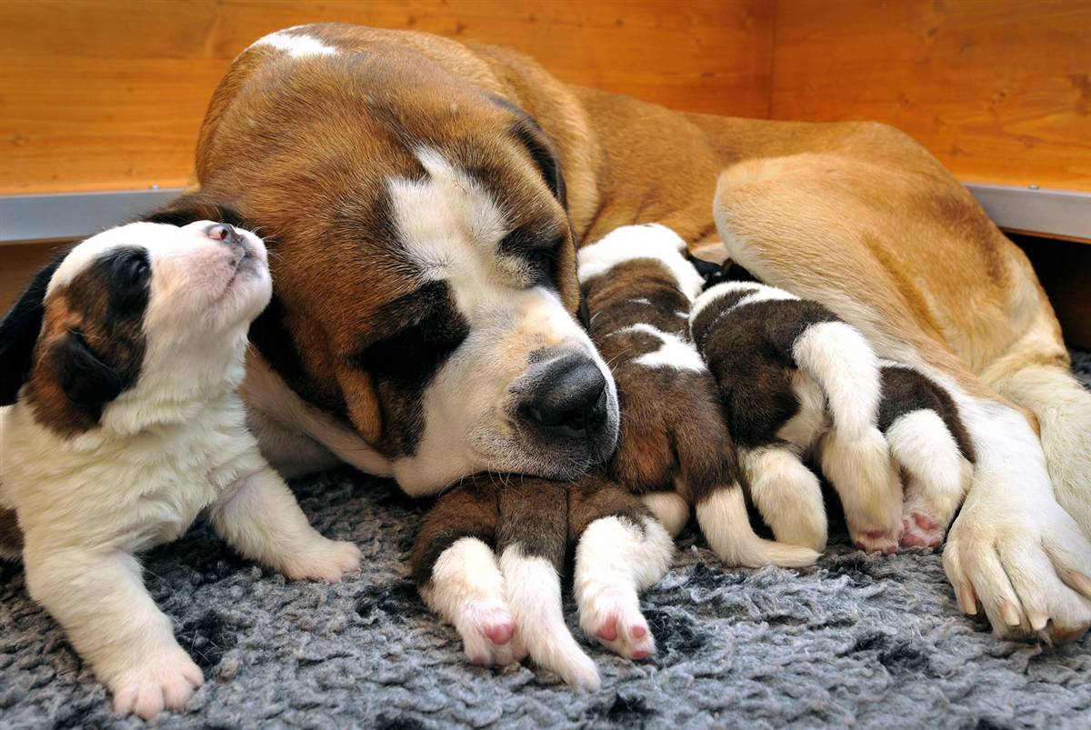
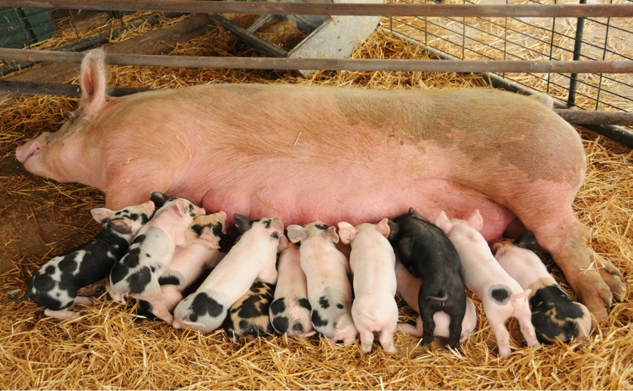
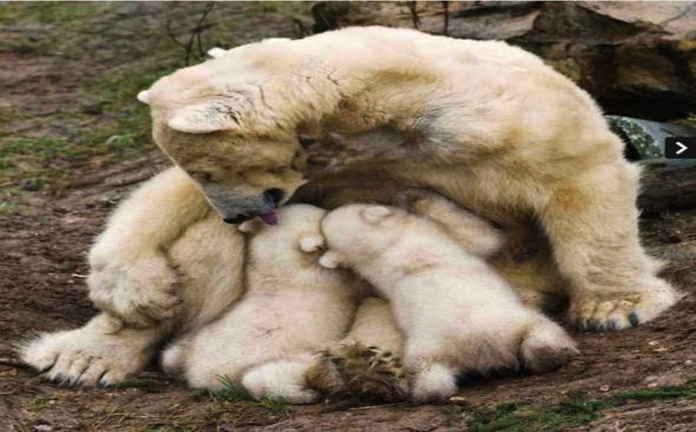
Характерні ознаки звірів
Серед усіх тварин звірі посіли особливе панівне положення. Адже вони мають високий рівень розвитку мозку, органів чуття, зокрема шкіри, вкритої волоссям, та інших органів. Звірі (ссавці) вигодовують своїх дитинчат молоком.
Підручник.
Сторінка
100-101

Slide 11
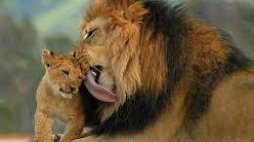
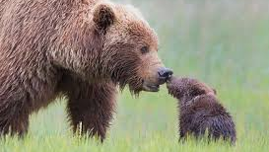
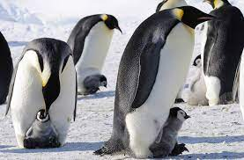
Характерні ознаки звірів
У них найвищий рівень організації з – поміж усіх тварин. Вони - найближчі родичі людей. Звірі, як і люди, дбають про безпеку і навчання своїх малят.
Підручник.
Сторінка
101

Slide 12
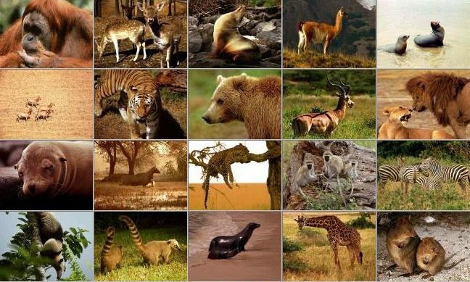
Тіло звірів вкрите шерстю

Slide 13
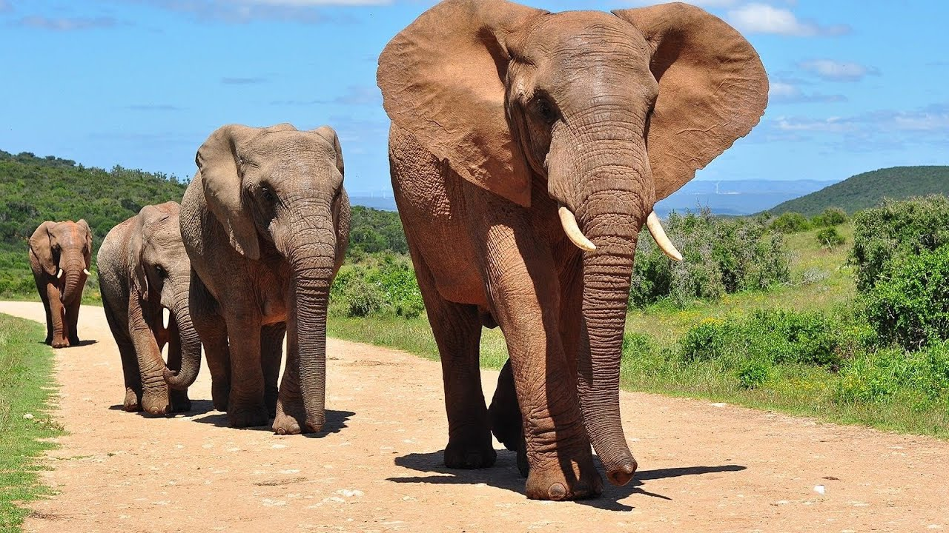
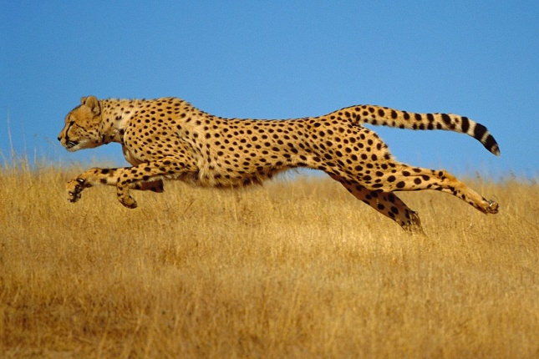
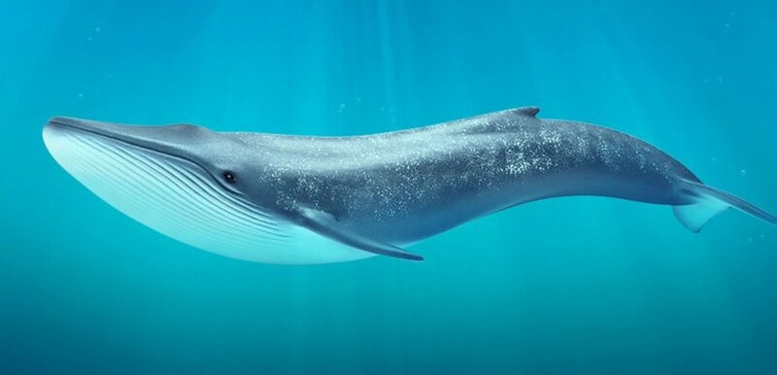
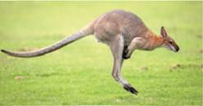
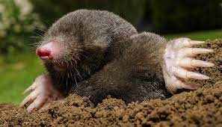
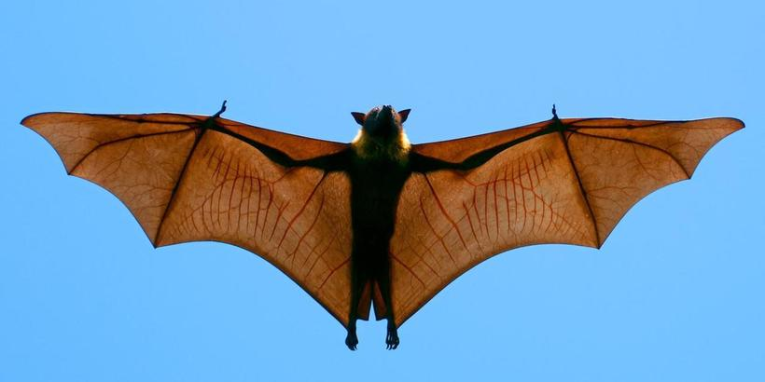
ходити
Звірі виробили досконалі пристосування до життя в різних середовищах існування. Вони вміють:
Швидко бігати
Плавати і пірнати на велику глибину
стрибати
Рити нори й робити підземні тунелі
літати
Підручник.
Сторінка
101

Slide 14
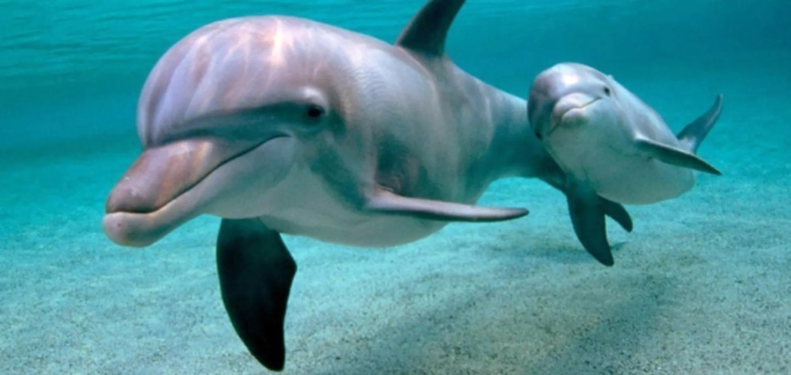
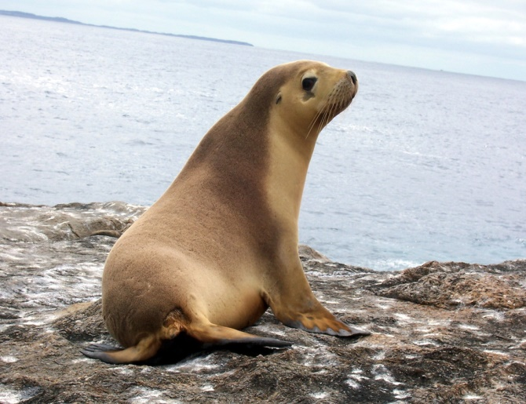
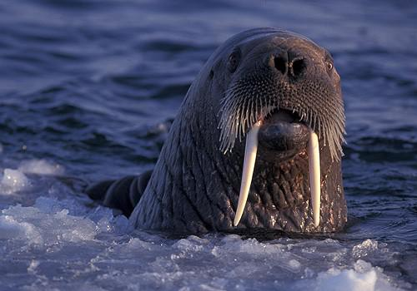
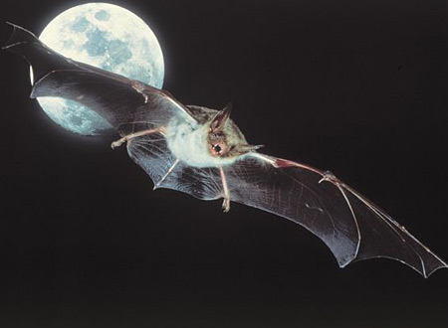
Тюлені і моржі у воді шукають їжу, а на суші відпочивають .
На Землі звірі живуть повсюди
У воді
Кажани і летючі миші багато часу проводять у польоті.

Slide 15
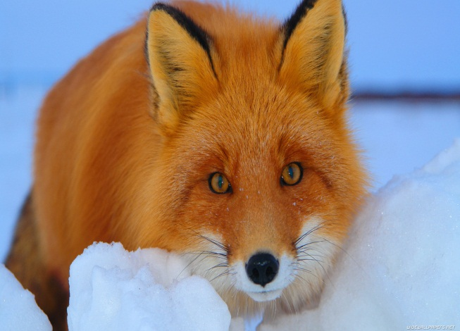
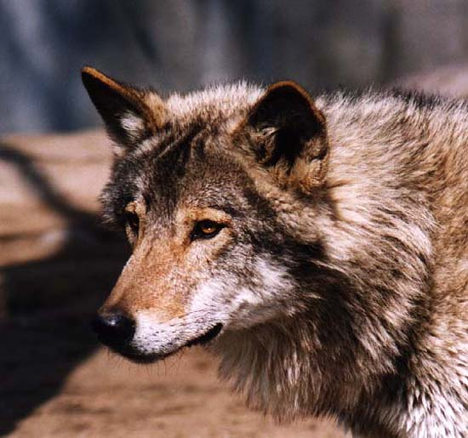
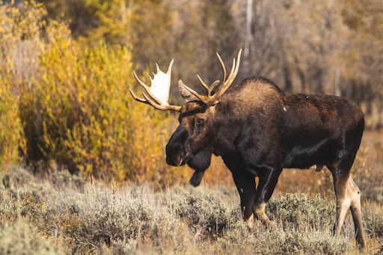
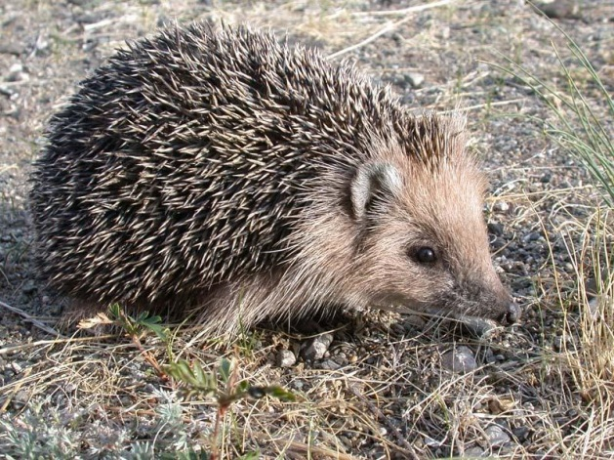
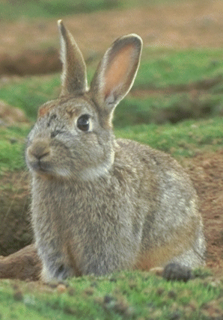

Вовки, лисиці, їжаки, зайці, лосі, ведмеді знаходять їжу і виводять дитинчат в лісі.
На Землі звірі живуть повсюди

Slide 16



Коні, верблюди, північні олені живуть на відкритих просторах.
На Землі звірі живуть повсюди

Slide 17


Серед звірів є тварини, які живуть у ґрунті і майже ніколи не з’являються на його поверхні
На Землі звірі живуть повсюди

Slide 18



Розміри ссавців різні
Найменший звір – землерийка, масою 2г.
Найбільший – синій кит,
масою до 150 тонн

Slide 19


Відгадайте загадки
Ця свиня щетину має,
В лісі жолуді шукає,
Хижий, лютий пан іклан
Називається…
Гору ведуть на ниточці.

Slide 20





Кошик запитань
Поміркуйте, чи правильно, коли всіх тварин називають звірами
До якої групи тварин належать люди?
Підручник.
Сторінка
101

Slide 21

Робота в зошиті
високий рівень розвитку мозку.
Домашнє завдання
Сторінки 100-101 читати і переказувати, в зошиті завдання до уроку 68.
шкіра вкрита волоссям
вигодовують своїх малят молоком.
Звірі вигодовують своїх малят молоком.
Частина 2 Сторінка
20

Slide 22













Рефлексія «Загадкові листи»
Вибери лист, який ти хочеш відкрити
(щоби відкрити лист, натисніть на нього)
Сьогодні
на уроці
я навчився/
навчилася…
На уроці
я запам’ятав/
запам’ятала…
Найкраще
мені вдалося…
Урок
завершую з настроєм…
Найбільше
мені сподобалося…
Труднощі виникали…

